Slide 1
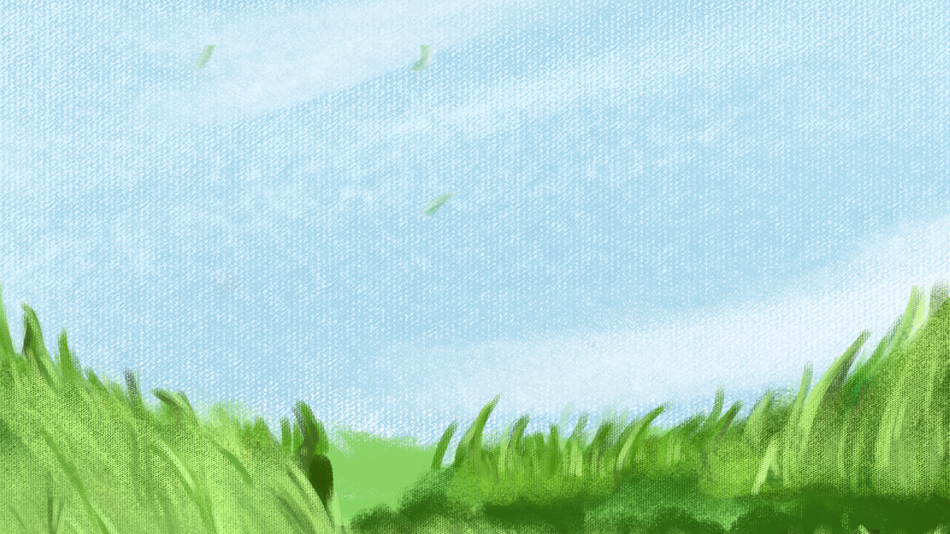



Slide 2


Slide 3



(Tiết 6 + 7)

Slide 4


Slide 5

I. Đọc thành tiếng và trả lời câu hỏi:
NHẮM MẮT LẠI
(Trích)
Chỉ cần nhắm mắt lại
Tớ sẽ tưởng tượng ra
Một thế giới bao la
Lung linh như điều ước.
Rạng ngời những bé gái
Hoá công chúa kiêu sa
Tui con trai la cà
Gọi nhau là hoàng tử.
Trong rừng bầy thú dữ
Ngủ khò trên lá khô
Trên sóng biếc nhấp nhô
Cá mập đùa nhảy nhót.
Con sông dài tha thướt
Nâng nhẹ áng mây qua
Cánh đồng xanh hiền hoà
Ngân lời ru êm ái.
Ốc sên có thể hót
Lợn sẽ nhún chân bay
Dơi tung tăng cả ngày
Cá lên bờ đi bộ.
Tớ vẽ thêm cho phố
Những cánh rừng biếc xanh
Nghiêng hồ nước trong lành
Cho sao khuya soi bóng.
(My Linh)

Slide 6
Trả lời câu hỏi
1. Thế giới bao la được nhắc đến trong bài thơ là thế giới gì?
Thế giới bao la được nhắc đến trong bài thơ là thế giới lung linh như điều ước.
2. Các bé gái, bé trai và các con vật làm những gì trong thế giới đó?
Trong thế giới đó: Các bé gái làm công chúa kiêu sa; Bé trai làm hoàng tử; Bầy thú dữ ngủ khò trên lá khô; Cá mập đùa nhảy nhót; Ốc sên có thể hót; Lợn sẽ nhún chân bay; Dơi tung tăng cả ngày; Cá lên bờ đi bộ.

Slide 7

II. Đọc hiểu
Nam lóc cóc đi theo Siêng. Nam gặp Siêng trong chuyển về quê ngoại nghỉ hè. Cậu bé Siêng nhỏ xíu, đen đúa với mái tóc cháy nắng là “thổ địa” nhỏ của vùng đất Thất Sơn này.
Siêng dẫn Nam đi lấy cần câu. Ra tới đám ruộng lấp xấp nước, nó chỉ Nam cách dùng lưỡi câu móc những hạt trăng trắng đã được về viên làm mồi.
– Trứng kiến nè, biết không?
Nam ngó những hạt trắng, trong, tròn, nhỏ hơn hạt gạo một chút. Siêng bảo, trứng kiến còn được chế biến để ăn cùng món xôi rất ngon.
Dưới ruộng rất nhiều cá. Siêng giật cần liên tục. Chuyền cần cầu qua Nam, nó cũng giật được mấy chú. Chưa đầy một tiếng, hai đứa đã sung sướng đi về với một giỏ cá đầy.
Về nhà, Siêng vọt vào bếp nướng cá. Cá lóc nướng chấm nước me. Nam thích thú ăn thử. Vị cá ngọt kết hợp với vị nước mắm mặn, me chua thành một hương vị tuyệt vời. Nam mãi ăn, đến lúc nhìn lên thấy Siêng đang ngó nó, miệng cười tươi rói. Mắc cỡ quá, nó nói làng:
– Món này ngon quá hền! Nghe nói ở dãy có món cá lóc nướng trui ngon lắm, chắc không bằng món này đầu hén.
– Đây là món cá lóc nướng trui mà.
Siêng nhe răng cười hiền khô. Không phải cười chọc quê, Nam cảm thấy như vậy.
(Phỏng theo Phạm Công Luận)

Slide 8
Cá lóc nướng trui: cá lóc nướng nguyên con, nướng chảy vảy.
Chọc quê: trêu chọc, làm cho người khác xấu hổ.
Hén: nhỉ, nhé.

Slide 9
Trả lời câu hỏi
1. Chi tiết nào thể hiện Nam nhớ thành phố? Tìm câu trả lời đúng.
A. Ngồi nói chuyện với bạn trên mô đất giữa đồng quê ngập nắng.
B. Chia sẻ với bạn về những địa danh ở thành phố.
C. Kể với bạn về các hoạt động thường làm ở thành phố.
D. Rủ bạn thực hiện các hoạt động mà Nam thường làm ở thành phố.

Slide 10
Trả lời câu hỏi
2. Trong câu chuyện, Siêng được miêu tả như thế nào? Tìm câu trả lời đúng.
A. Hiền khô, hay nói làng.
B. Cười tươi rói, hay chọc quê bạn.
C. Nhỏ xíu, hay mắc cỡ
D. Nhỏ xíu, đen đúa, tóc cháy nắng.

Slide 11
Trả lời câu hỏi
3. Nam đã cùng Siêng làm những gì ở Thất Sơn? Tìm câu trả lời đúng.
A. Khám phá đám ruộng lấp xấp nước, tìm mỗi câu cá.
B. Dùng trứng kiến làm mồi câu cá, nướng cá.
C. Câu cá, làm cá, nướng cá, thưởng thức cá nướng.
D. Dùng trứng kiến làm mồi câu, câu cá, thưởng thức cá nướng.

Slide 12
Trả lời câu hỏi
4. Tìm những từ ngữ thể hiện cảm xúc của Nam khi được làm những điều thú vị đó.
Những từ ngữ thể hiện cảm xúc của Nam khi được làm những điều thú vị đó: sung sướng, thích thú, cười tươi rói, mắc cỡ.

Slide 13
Trả lời câu hỏi
5. Viết 1 – 2 câu nêu nhận xét về Siêng qua những chi tiết dưới đây:
- Cười tươi rồi khi nhìn Nam mãi mê ăn món cá mình làm.
- Cười hiền khô, không có ý định chọc quê bạn khi bạn không biết về món cá nướng trui.
Siêng là một cậu bé rất hiền lành, ngoan ngoãn, yêu thương bạn bè.

Slide 14
Trả lời câu hỏi
6. Viết 2 – 3 câu nêu cảm nghĩ của em về câu chuyện.
Câu chuyện đã cho ta thấy được những thú vui ở nông thôn. Không chỉ thành phố mà ở nông thôn cũng có những trải nghiệm đặc sắc mà khó ở đâu có được. Ngoài ra, câu chuyện còn đề cập đến tình bạn đáng quý giữa Nam và Siêng.

Slide 15
Trả lời câu hỏi
7. Tìm các động từ trong câu: "Nam mải ăn, đến lúc nhìn lên thấy Siêng đang ngó nó, miệng cười tươi rói".
ăn, nhìn, ngó, cười

Slide 16

Trả lời câu hỏi
8. Tìm từ có nghĩa trái ngược với từ nhỏ xíu, hiền khô để thay cho mỗi bóng hoa trong câu dưới đây:
Nghe tiếng gầm hung dữ từ xa, thỏ sợ hãi tưởng tượng ra chúa sơn lâm với thân hình to lớn, dũng mãnh sắp xuất hiện.

Slide 17
Trả lời câu hỏi
9. Đặt 2 câu có chứa danh từ:
a. Chỉ con vật
b. Chỉ thời gian.
a. Chỉ con vật:
Mèo là loài vật rất gần gũi với con người.
b. Chỉ thời gian:
Vào mùa xuân, cây cối đâm chồi nảy lộc.

Slide 18
Trả lời câu hỏi
10. Các dấu gạch ngang đứng ở đầu dòng trong bài đọc có tác dụng gì?
Các dấu gạch ngang đứng ở đầu dòng trong bài đọc có tác dụng đánh dấu lời nói trực tiếp của nhân vật.

Slide 19


Slide 20
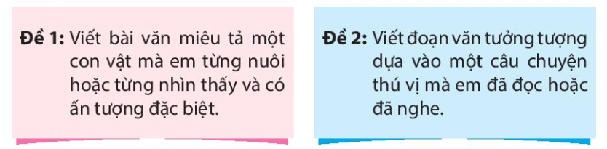
1. Chọn 1 trong 2 đề dưới đây:

Slide 21

Xem lại nội dung được ôn tập trong tiết học.

